Slide 1

Visual Studio Code

Slide 2

1. Configurando y creando nuestro primer proyecto

Slide 3


Instalación del .NET SDK
Para poder crear proyectos y ejecutarlos, necesitamos instalar en nuestra computadora el SDK (Kit de desarrollo de Software) de .NET, llamado dotnet.
Para descargarlo, entrá directamente al siguiente link:
https://dotnet.microsoft.com/learn/dotnet/hello-world-tutorial/install
Elegí el sistema operativo que utilizas,
Y luego descargá y ejecutá el instalador, mediante el botón que aparece a la derecha

Slide 4
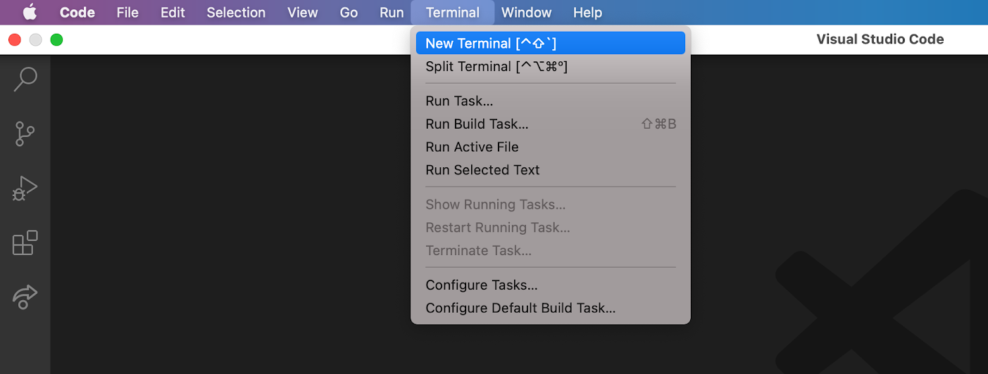
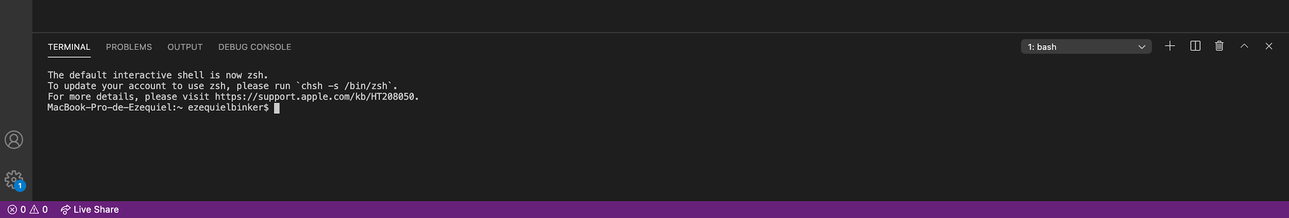
Creando nuestro primer proyecto MVC
Lo primero que vamos a hacer es abrir Visual Studio Code, y luego, abriremos la consola mediante el menú Terminal.
Debería aparecernos algo como esto:

Slide 5
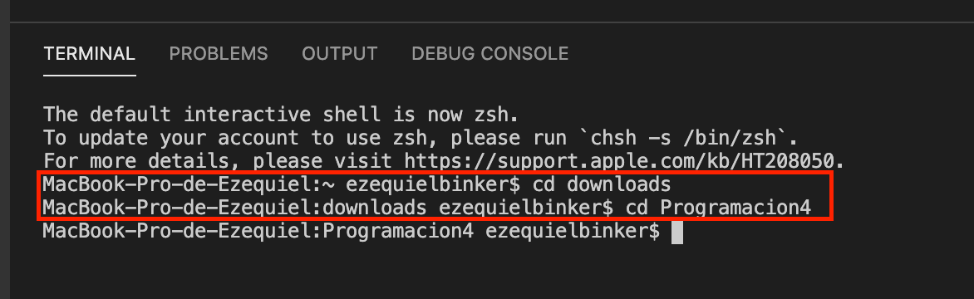
Creando nuestro primer proyecto MVC
La terminal se abre en nuestro directorio inicial. Podemos dirigirnos a cualquier carpeta utilizando el comando cd
Si escribimos cd Carpeta, nos estaremos dirigiendo a esa carpeta.
Si escribimos cd .. , estaremos “subiendo” a la carpeta anterior
El objetivo es posicionarnos en la carpeta donde vamos a crear el proyecto, en este ejemplo, en una carpeta que se llama “Programacion4”, que se encuentra en descargas.

Slide 6
Creando nuestro primer proyecto MVC
Vamos con el comando que realiza la creación de todos los archivos del proyecto:
dotnet new console
¿Qué hace este comando?
Crea un proyecto en la carpeta donde estábamos ubicados.
(Cabe decir que el nombre del proyecto será igual al nombre de la carpeta en la que estamos parados).
Esperamos a que se cree el proyecto en la carpeta elegida y nos devuelva el control del comando.
Luego, escribiremos el siguiente comando:
code -a .
¿Y esto profe?
Sencillo… abre la carpeta creada en el Visual Studio Code, para poder empezar a programar!
Nota: Este último comando no es obligatorio de ejecutar, podés abrir la carpeta mediante el menú Archivo -> Abrir Carpeta

Slide 7
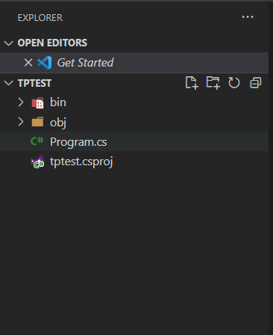
Creando nuestro primer proyecto MVC
Si todo salió bien (no debería haber problemas), deberíamos ver algo como lo siguiente a la izquierda del VS Code:
En una primera instancia desarrollaremos siempre dentro del archivo Program.cs

Slide 8
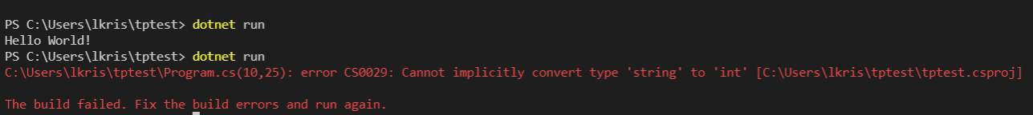
¡A probar la App en la consola Terminal del VS Code!
Una vez realizado esto, ya podemos ejecutar nuestro proyecto, y para eso vamos a citar en la consola:
dotnet run
Y Veremos la ejecución de nuestro programa en la consola!
Si tenemos algún error de código, este se mostrará en la ventana de terminal, donde se indicará:
El archivo en el que se encuentra el error
La línea en la que ocurre
la descripción del error.

Slide 9
¡Extensiones VS Code!
La extensión fundamental e indispensable que requerimos para VSCode es la que se llama simplemente C# y que nos proporciona soporte para este lenguaje desde el editor, con Intellisense, depuración y soporte para archivos de proyecto de Visual Studio.
Extensiones para C#: con multitud de atajos para tareas comunes con este lenguaje como añadir una clase o una interfaz, etc…
Auto-Using for C#: esta sensacional extensión te añade de manera automática los using que necesites en la cabecera de tu archivo de código a medida que empiezas a utilizar nuevas clases que no estaban referenciadas.
C# Snippets, del MVP español Jorge Serrano, con muchos fragmentos de código que podemos insertar mientras trabajamos para ahorrarnos tener que escribir código.
NuGet Package Manager: una extensión que te permite gestionar fácilmente las referencias a paquetes NuGet desde tu proyecto de VSCode.

